Slide 1



جامعة البصرة
كلية التربية البدنية وعلوم الرياضة
التعلم– والتعلم الحركي
مدرس المادة
د. مهند خيرالله جبار

Slide 2


الفئة المستهدفة
طلاب المرحلة الثالثة – كلية التربية البدنية وعلوم الرياضة – جامعة البصرة
  المكان : كلية التربية البدنية وعلوم الرياضة – جامعة البصرة
  زمن المحاضرة : ساعتان

Slide 3


طريقة تقديم المحتوى
وسائل التقديم
طريقة التقديم
شرائح باوربوينت
مقاطـــــــع فيديو
اختبارات قصيرة و مناقشة
الشــــرح النظري
الأمثلـــــة العمـلية
الأنشطة التفـاعلية

Slide 4
اهداف المحاضرة :
الاهداف السلوكية
الهدف العام
ان يعرف ما هو التعلم
ان يعدد الطالب أنواع التعلم
ان يميز الطالب بين التعلم والتعلم الحركي
ان يفهم الطالب ما هو الاداء الحركي
ان يذكر الطالب العوامل المؤثرة في التعلم
ان يحلل الطالب ماهي قوانين التعلم
اكساب الطلبة معرفة ماهية التعلم والتعلم الحركي

Slide 5

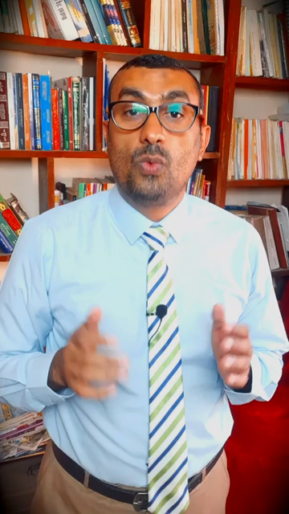
تابع الفيديو

Slide 6



نشاط : 1 ما هو التعلم

Slide 7

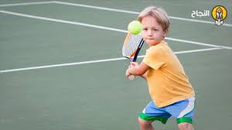
مفهوم التّعلّم هو سلوك شخصي يقوم به الفرد لكسب المعلومات والخبرات والمعرفة، فيستطيع من خلالها أداء عمل ما، فالمتعلّم هنا هدفه هو التّعلُم وذلك عن طريق البحث عن الأدوات المناسبة الّتي تحقق المعلومات من خلال المدارس، والمعاهد، والكتب، والإنترنت، والتّدريب وغيرها من الأدوات التّعليمية.
التعلم على انه تغير في سلوك الفرد ناتج عن اثارة ، او انه حالة التغيرات الداخلية في سلوك الفرد التي لا يمكن ملاحظتها بالعين المجردة مباشرة، بل يمكن الاستدلال عليها من خلال نتائج السلوك الجديد الذي يظهر على سلوك الفرد ، اي ما يمكن ملاحظته في الفرق بين الاستجابات القبلية والبعدية لعملية التعلم

Slide 8

وبما ان الانسان يحتاج الى عناصر مادية قادرة على ابقائه على قيد الحياة (الاكل – الشرب ) فانه يحتاج الى عناصر قادرة على جعله اكثر فاعلية ونشاط وتطور .
التعلم يبدأ عند الفرد منذ ولادته حتى مماته ، اذ انه مرافق للإنسان و مستمر معه ما دام هو على قيد الحياة .
كما لا يوجد وقت محدد لحدوث حالات التعلم ، اذ انه يحدث لدى الانسان دائماً وفي كل مكان وزمان
كما ان عملية التعلم لا تقتصر على فئه دون اخرى ، وغير مقتصرة على الانسان فقط، واذا نظرنا الى الانسان لوجدناه معلم ومتعلم .
يتم التركيز في عملية التعلم على الفئات العمرية الصغيرة لانهم القاعدة الاساسية الصحيحة التي تبنى علها عملية التعليم.
مقدمـــــة

Slide 9


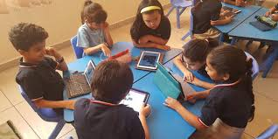
التعلم : هو عملية تعديل وتغيير تطرا على سلوك الفرد او الجماعة ويكون ناتج من التفاعل مع البيئة او التدريب او الخبرة
التعلم : هو أي تغيير في سلوك الفرد ناتج عن استثارة
التعلم : هو عملية تغيير في السلوك والأداء يحدث نتيجة الممارسة

Slide 10


نشاط : 2 ماهي أنواع التعلم ؟

Slide 11
أنواع التعلم ؟
التعلم المعرفي
التعلم الانفعالي
التعلم الحركي
التعلم الاجتماعي

Slide 12

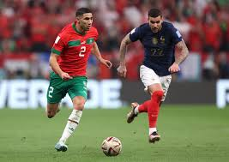
التعلم المعرفي :وهو عبارة عن تعلم المعارف والمعلومات والمعاني وطرق التفكير وهو يعتمد بشكل رئيسي على التنظيم العقلي(تعلم الكتابة والقراءة وطرق الحساب والتصميم ) مثل حل مسالة رياضية معقدة ( يتعلم المبادى الأساسية مثل القوانين – تطبيق القوانين –حل المسالة – هنا استخدم الطالب المعرفة لتحليل المعطيات – التفكير
مثال رياضي: في كرة القدم، يتطلب اللاعب اتخاذ قرارات سريعة خلال المباراة. من خلال التعلم المعرفي، يمكن للمدرب تعليم اللاعب كيفية قراءة تحركات الخصم، توقع التصرفات، واختيار القرار الأمثل سواء كان تمرير الكرة أو التسديد. هذا التعلم يتضمن إدراك الموقف (تحديد مواقع اللاعبين الآخرين)، التذكر (استرجاع الخطط التكتيكية)، والتحليل (مقارنة الخيارات المتاحة واختيار الأنسب).

Slide 13
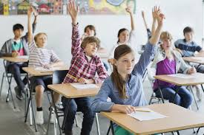
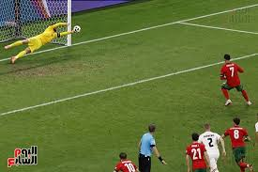
التعلم الانفعالي : وهو عبارة عن تعلم الاتجاهات والميول والرغبات والحاجات النفسية ، وهو يعتمد بشكل رئيسي على التنظيم الانفعالي .

Slide 14

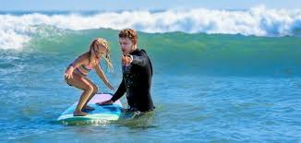
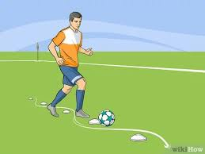
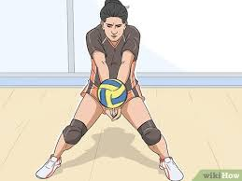

التعلم الحركي : وهو عبارة عن تغيير وتعديل الاداء الحركي للمتعلم من اجل التكيف البدني والحركي مع متغيرات البيئة ( تعلم المهارات والالعاب الرياضية)

Slide 15

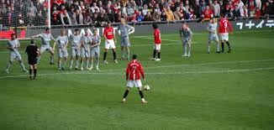
التعلم الاجتماعي : وهو الذي يتم من خلاله تغيير وتعديل سلوك ومهارات الفرد الاجتماعية وبما يساعده على التكيف مع مجتمعه .
03

Slide 16
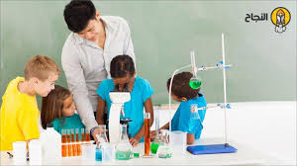
ا. التعلم الحركي
فالتعلّم (Learning) يشير إلى عملية التغيّر شبه الثابت في السلوك نتيجة الممارسة والخبرة
في حين التعليم (Teaching) يشير إلى العملية المنظّمة الهادفة على وفق إجراءات مخطط لها لتحقيق تغيير (تعلّم) مرغوب في سلوك الفرد

Slide 17
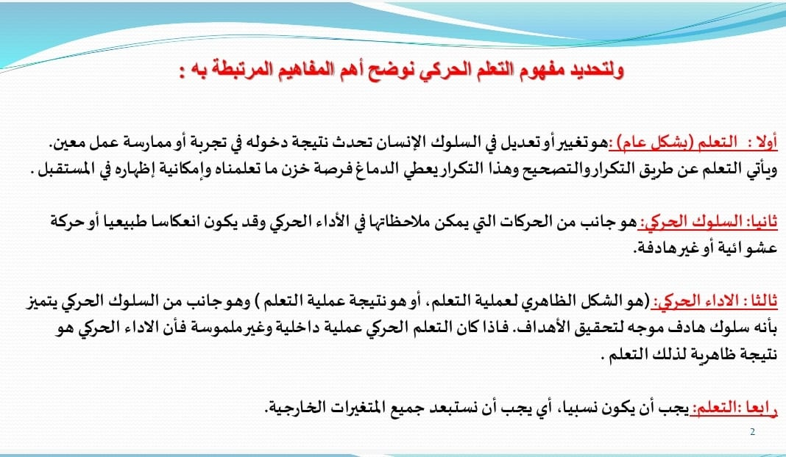

Slide 18
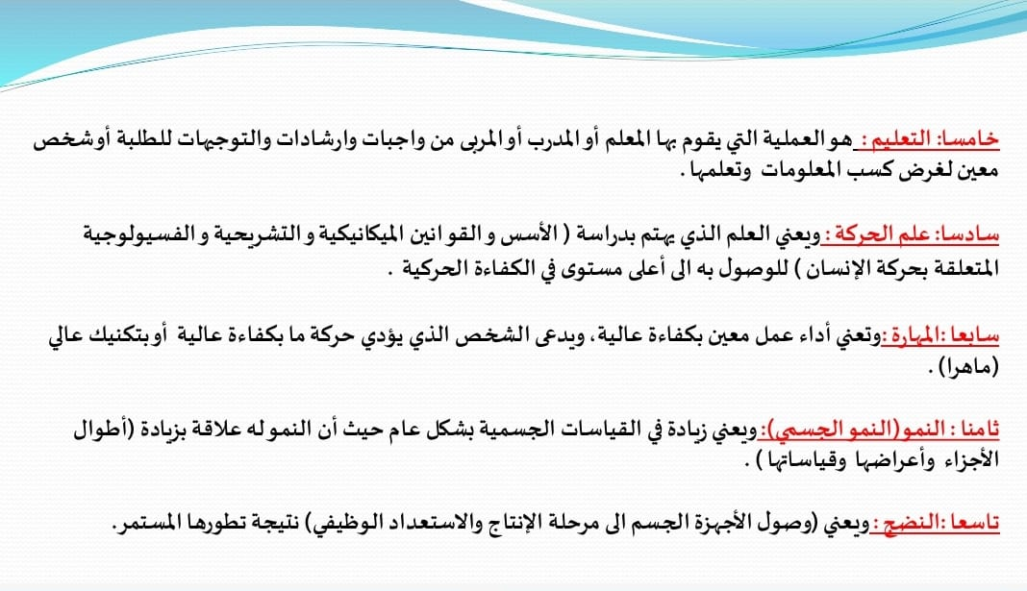

Slide 19
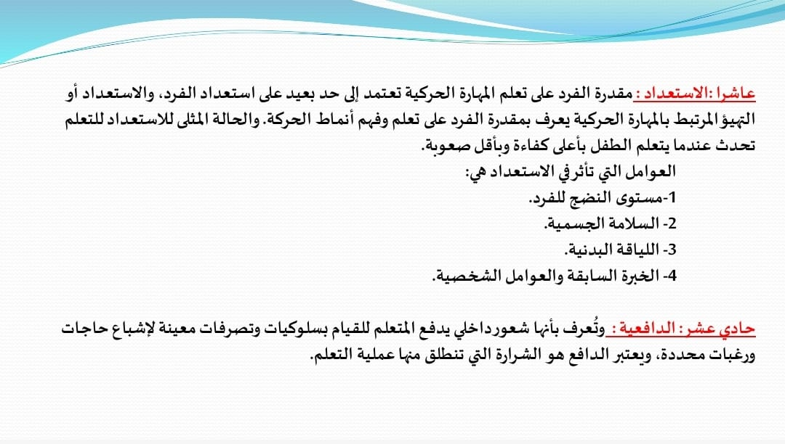

Slide 20


نشاط 3 : ما هو الفرق بين التعلم والتعليم ؟

Slide 21
التعليم عملية منظّمة وهادفة، بينما التعلّم ليس بالضرورة أن يكون كذلك.
التعليم يكون على وفق منهاج محدّد، في حين التعلّم قد لا يتطلب ذلك.
التعليم محدّد في زمن معين، بينما التعلّم عملية مستمرة طول الحياة.
التعليم يكون في مؤسسات خاصّة، بينما التعلّم قد يكون في المدرسة أو البيت أو حتى في الشارع.
التعليم يهدف إلى تحقيق نواتج مرغوب فيها، وفي التعلّم قد يتعلّم خبرات مرغوب فيها أو غير مرغوب فيها.
التعليم يتطلب جهات رسمية للإشراف، والتعلّم قد لا يتطلب ذلك فقد يكون ذاتيًّا وفرديًّا.
لا يحدث التعليم إلّا إذا نجح المعلّم في استثارة انتباه المتعلّم، ويتعلّم المتعلّم.

Slide 22
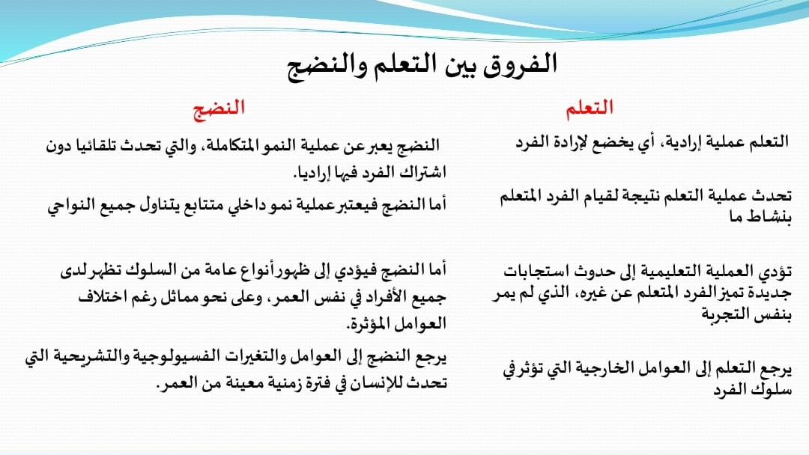
موظف حكومي
اتقاضى الدعم من عائلتي

Slide 23
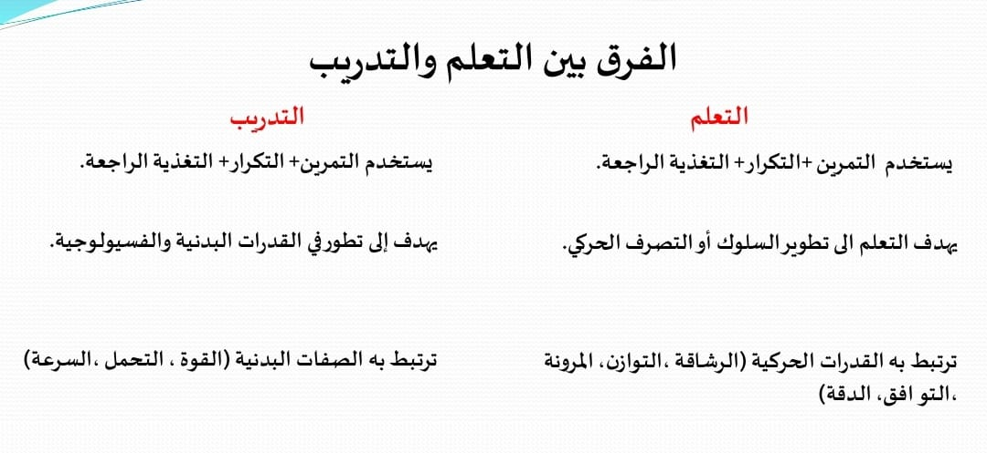
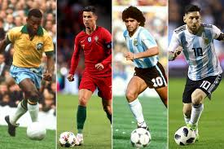
مثال: عند تعلم رياضة كرة القدم، اللاعب المبتدئ يبدأ بتعلم كيفية تمرير الكرة بشكل صحيح. في البداية، قد يكون التمرير غير دقيق وتتحكم الأعصاب في تصرفاته. ولكن مع التمرين المستمر، يتطور أداء اللاعب، حيث يتعلم التحكم بالكرة بشكل أفضل، ويصبح التمرير أكثر دقة وسلاسة، مما يؤدي إلى تحسين السلوك الحركي لديه في هذا السياق.

Slide 24
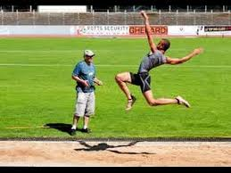
الاداء الحركي :
هو الشكل الظاهري من التعلم الحركي ، فاذا كان التعلم الحركي عملية داخلية وغير ملموسة فان الاداء الحركي هو النتيجة الظاهرية لذلك التغيير
س/ لماذا لا يمكن الاعتماد على الاداء الحركي لقياس التعلم دائماً؟
ج/ لان الاداء الحركي هو صيغة او حالة وقتية في حين ان التعلم هو حالة دائمية ففي كثير من الاحوال يتاثر الاداء ببعض المتغيرات مثل (التحفيز والاثارة والتعب) ولذا عندما نريد قياس التعلم بواسطة الاداء يتوجب علينا ضمان ضبط الظروف الملائمة والسيطرة على جميع المتغيرات بحيث يعكس الاداء عملية التعلم .
P

Slide 25
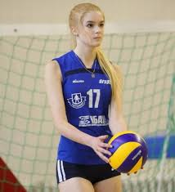
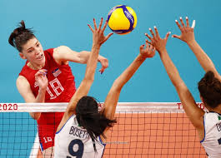
السلوك الحركي :
ويعني تصرف الفرد للوصول الى هدف معين وعادة ما يقاس السلوك الحركي بالمسارات الحركية لاجزاء الجسم ومقارنتها بالمسارات النموذجية .
س/ ماهو الفرق بين الاداء الحركي والتعلم الحركي ؟
ج/ الاداء الحركي دائماً ملاحظ ويتاثر بالعديد من العوامل مثل (الدافعية وتركيز الانتباه والتعب واللياقة البدنية) ، اما التعلم الحركي هو عبارة عن عملية داخلية او وضع يعكس القدرة الحالية للفرد من اجل انتاج حركة معينة.
التخطيط التنفيذ
التعديل
تطوير المهارة من خلال الممارسة والتكرار

Slide 26
تتوقف عملية التعلم وتطورها على :
المعلم ودرجة ثقافته وخبرته ووعيه.
المتعلم ومستوى قابلياته واستعداده.
الطريقة المتبعة في عملية التعلم وحسن اختيارها .
اذن التعلم لا يمكن ملاحظته مباشرة لانه تغيرات داخلية ، وهو مجموعة من المتغيرات في الاداء تحدث على مر الزمن ، ولكن يمكن الاحساس بها والاستدلال عنها من خلال اثارها ونتائجها التي تطرا على المتعلم .

Slide 27
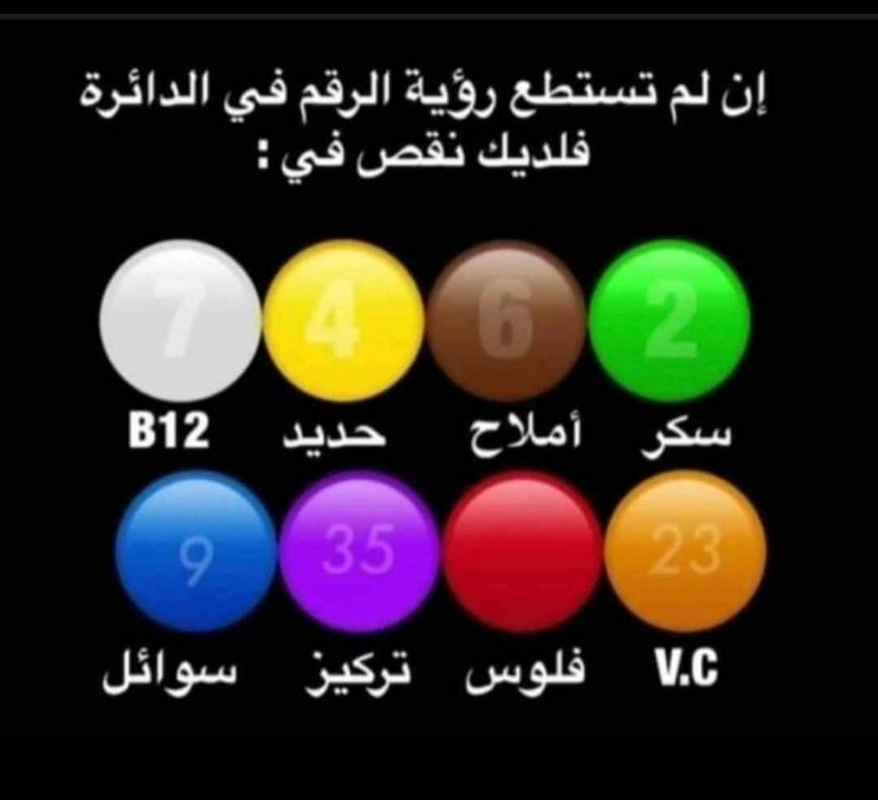
نشاط : ماذا تعني لك هذه الصورة

Slide 28
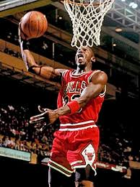
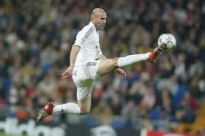
العوامل المؤثرة في التعلم :
هناك الكثير من العوامل التي تؤثر في التعلم ، وهي تختلف عن بعضها البعض الاخر بشكل ظاهري وهي متداخلة بحيث يتعذر الفصل بينها وان عملها يكون جماعي في التأثير وابرزها هي :
العوامل الخاصة بالمتعلم :
النمو والنضج الجسمي والعقلي(النمو هو التغيرات التي يطرأ في الحجم والتكوين والطول والوزن والابعاد والتفكير والادراك) مثل لاعب كرة السلة
اما النضج فهو عملية نمو داخلي ، يشمل التغيرات البيولوجية والفسيولوجية التي تحدث نتيجة للعوامل الوراثية ، فالنضج هو الوسيلة التي يراها المعلم لاكتشاف المتعلم وفق اللعبة التي يراها مناسبة له.

Slide 29
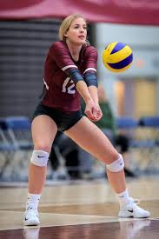
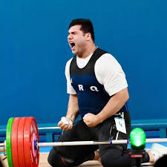
الميل (أي الاهتمام الذي يدفع المتعلم للقيام بنشاط معين)
الخبرة السابقة ( أي ما يملكه المتعلم من خبرات سابقة تساعده على اتقان عملية التعلم )
الانماط الجسمية (النمط النحيف ، العضلي ،السمين ،اذ لكل منهم دور اساسي في تعلم نوع معين من الانشطة والفعاليات )
الحالة المزاجية ( تتأثر حالات الانسان المزاجية الى حد كبير ببعض الانماط الفسيولوجية الموروثة)

Slide 30


2- العوامل الخاصة بالبيئة التي يعيش فيها الفرد:
المظاهر المادية (الملاعب ، المدرسة ، البيت ، المنطقة التي يعيش فيها المتعلم ، ...كلها تساعد في عملية التعلم)
الظروف المختلفة التي تحيط بالمتعلم (علاقته مع الهيئة التعليمية ، او مع افراد المجتمع وكذلك مع عائلته)

Slide 31


3- عوامل تتعلق بالتدريس في عملية التعلم :
هناك العديد من الصفات والخصائص التي يجب ان يتمتع بها من يقوم بعملية التعليم
ان يمتلك من يقوم بعملية التعليم معلومات كافية عن المادة او المهارة المراد تعليمها .
ان يكون مؤهلا لعملية التعليم.
ان يساعد المتعلمين على اكتساب المهارات اللازمة.
احترام المتعلمين وتشجيعهم على عملية التعلم .
ان ينمي الدافع لدى المتعلم ويساعده على الاستمرار في عملية التعلم دون ملل من خلال زيادة الرغبة والتشويق.
ان يساعد المتعلم على خلق وتنمية التفكير والتعبير عن العواطف والمشاعر .

Slide 32

شروط التعلم :
1- الدافع : هو الطاقة الكامنة والرغبة الجامحة عند الفرد التي تدفعه على القيام بعملية التعلم ، بحيث يتكيف مع البيئة الخارجية التي تحقق له غاياته واهدافه ، أي لاوجود للتعلم دون دوافع ، والدافع هو المحرك والمثير الداخلي الذي يؤثر في سلوك الفرد فيدفعه الى التحرك نحو هدف معين لإشباع رغباته .

Slide 33
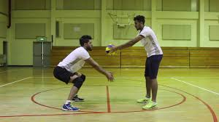
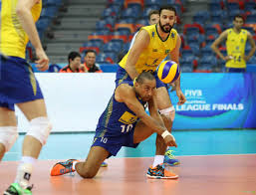
2- الممارسة او التدريب :
ان الهدف من ممارسة المتعلم للمهارة هو لزيادة قدرته على الاداء في المواقف المستقبلية التي تواجهه والتي تتطلب اداء هذه المهارة بدرجة عالية من الكفاءة والفاعلية ، لذا يتطلب من المتعلم الممارسة المستمرة والمنتظمة لعملية التعلم ، اذ لولاها لا يحصل الاتقان المطلوب للمهارة المتعلمة .

Slide 34
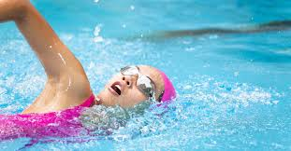
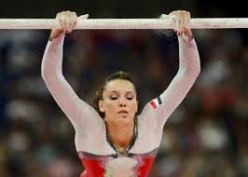
3-النضج :
هو التطور والتغير الحاصل في جسم وعقل المتعلم والذي يجعله يصل الى عمر محدد يساعده على تعلم واداء الحركة المطلوب اداؤها وبتكامل صحيح، علما ان لكل مهارة او فعالية رياضية عمر محدد ، فالنضج المطلوب لبداية تعلم حركات الجمناستك والسباحة يبدا بأعمار(4-5) سنوات.

Slide 35
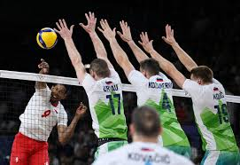


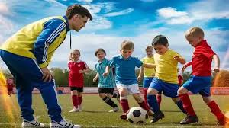
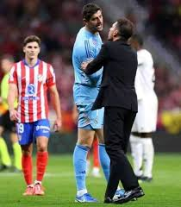
قوانين التعلم :
قانون الاستعداد:(أي استعداد المتعلم للقيام بسلوك او اداء معين مطلوب منه تعلمه)
قانون التدريب :(أي التدريب والممارسة المنتظمة التي تبنى على اسس علمية ) مثل تعليم الطفل
قانون الاثر:( ربط سلوك الرياضي في اثناء عملية التعلم بمواقف سارة من خلال التشجيع والاطراء والتعزيز)

Slide 36
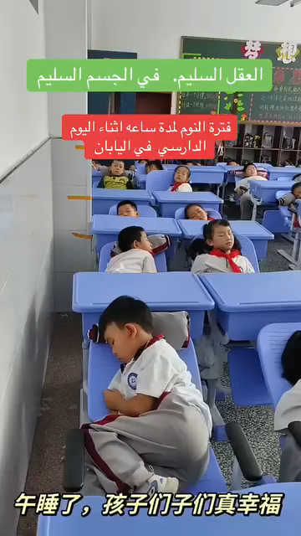


Slide 37

Thank You

